Slide 1
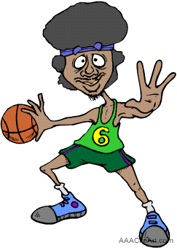
HRA pre všetkých
B A S K E T B A L
autor: Mgr. Martin Begala

Slide 2
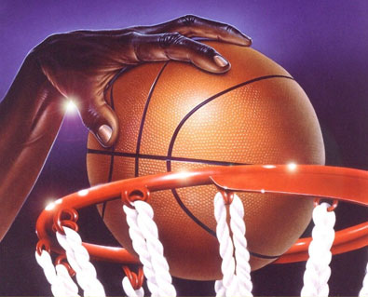
HISTÓRIA BASKETBALU

Slide 3
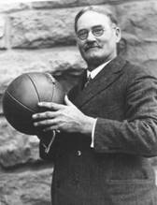
Zakladateľ basketbalu./ rok vzniku 1891/.
James Naismith protestantský kňaz a učiteľ telesnej výchovy na kolégiu v Springsfielde , USA

Slide 4
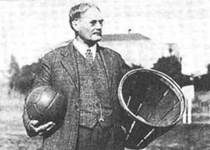
5 princípov , ktoré tvorili samotnú hru.
1. Hrá sa rukami s guľatou loptou
2.Každý hráč sa môže voľne pohybovať po hracej ploche
3.Je zakázané bežať s loptou v rukách
4.Dve družstvá hrajú spolu ,ale kontakt medzi hráčmi je zakázaný.
5.Kôš je umiestnený horizontálne nad plochou , má malé rozmery aby študenti viac využívali obratnosť ako silu.

Slide 5

F I B A
V septembri roku 1924 vznikla FIBA
/Fédération Internationale de Basket Association/
V roku 1904 bol basketbal ukážkovým športom na LOH v St. Louis
do OH bola hra zaradená v Berlíne 1936

Slide 6
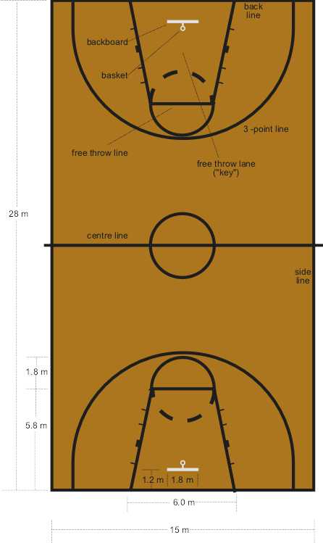
Rozmery ihriska 28x15m

Slide 7
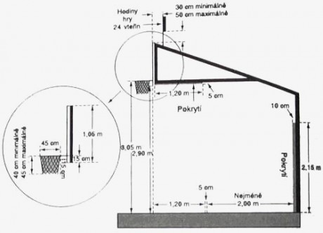
Výška obruče od zeme,priemer koša...

Slide 8
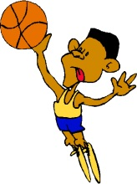
Základné pravidlá
Basketbal hrajú proti sebe dva tímy s piatimi hráčmi. Každý tím sa snaží získať čo najviac bodov vhodením lopty do súperovho koša pri dodržaní stanovených pravidiel. Zápas sa delí na 4 štvrtiny po 10 (FIBA) alebo 12 (NBA) minútach. Po polčase nasleduje 15 minútová prestávka, ostatné prestávky trvajú 2 min. Po prerušení hry sa časomiera zastavuje.
Hráči smú manipulovať s loptou len svojimi rukami. Lopta sa môže premiestňovať iba pomocou driblovania alebo prihrávok medzi spoluhráčmi. Nedovolený je tzv. dvojak, čo znamená, že keď hráč prestane driblovať, nemôže znovu začať. Hráč s loptou sa navyše nemôže vrátiť zo súperovej polovice na svoju.
Rýchlosť hry je zaručená istými časovými obmedzeniami. Po vhodení lopty má tím 8 sekúnd na prekročenie stredovej čiary. Na zakončenie svojej akcie, čiže vhodenie lopty do koša, má 24 sekúnd. Hráč, ktorý s loptou nedribluje, sa jej musí zbaviť do 5 sekúnd.
Bodovanie
Vyhráva tím, ktorý má na konci hry viac bodov. Regulárny kôš z poľa je za 2 body, kôš hodený spoza trojbodovej čiary má hodnotu 3 bodov. Za nedovolený zákrok rozhodca nariaďuje trestný hod. Úspešný sa hodnotí 1 bodom.

Slide 9
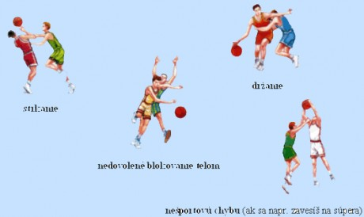
Pravidlá Basketbalu
Čo nemôžeš v basketbale robiť

Slide 10
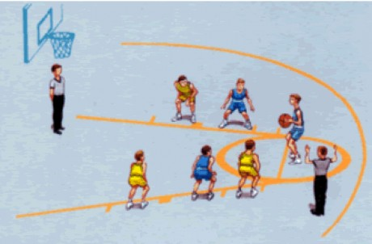
Postavenie hráčov pri trestných hodoch
,,Traja brániaci hráči
a dvaja útočiaci hráči,
sú vo vymedzenom priestore.Ostatní hráči sú mimo trojkového územia.,,

Slide 11
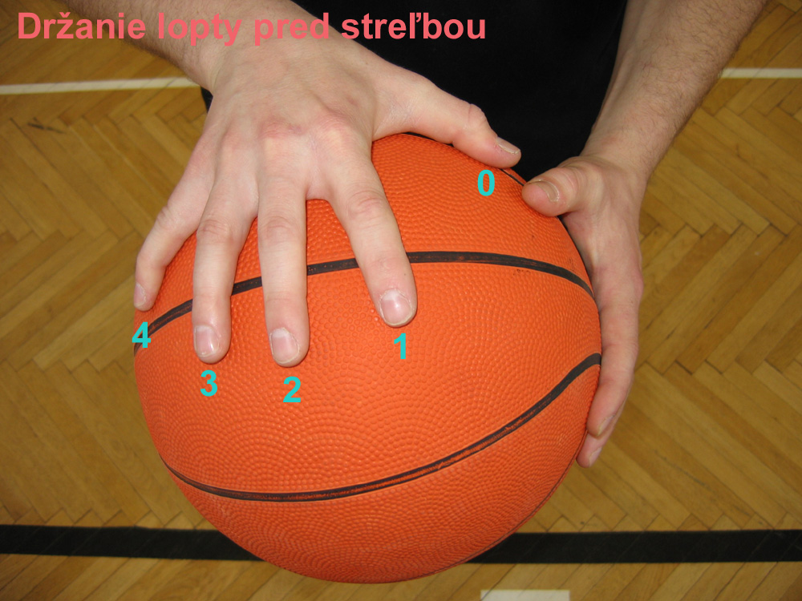

Slide 12
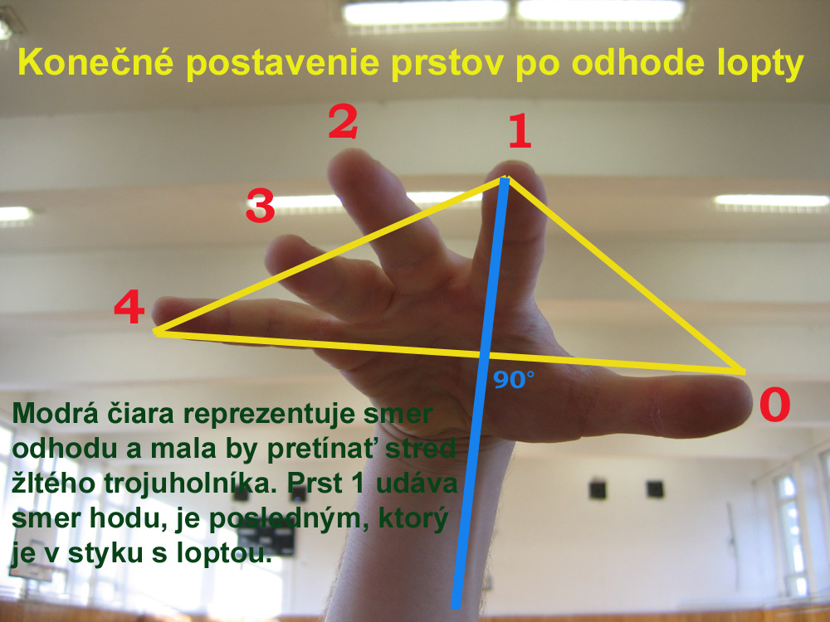

Slide 13
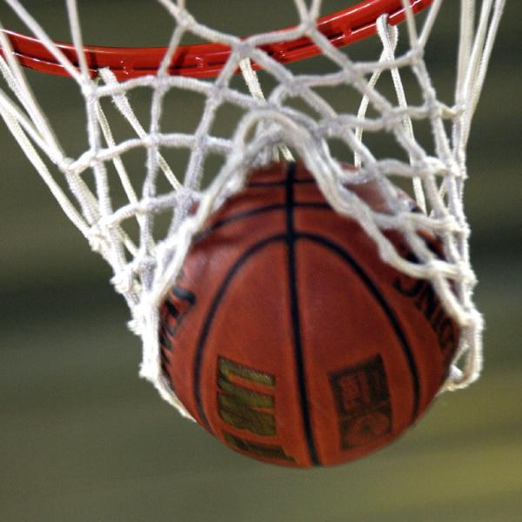
K O N I E C.

